Slide 1
JDBC

Slide 2
JDBC 개요

Slide 3
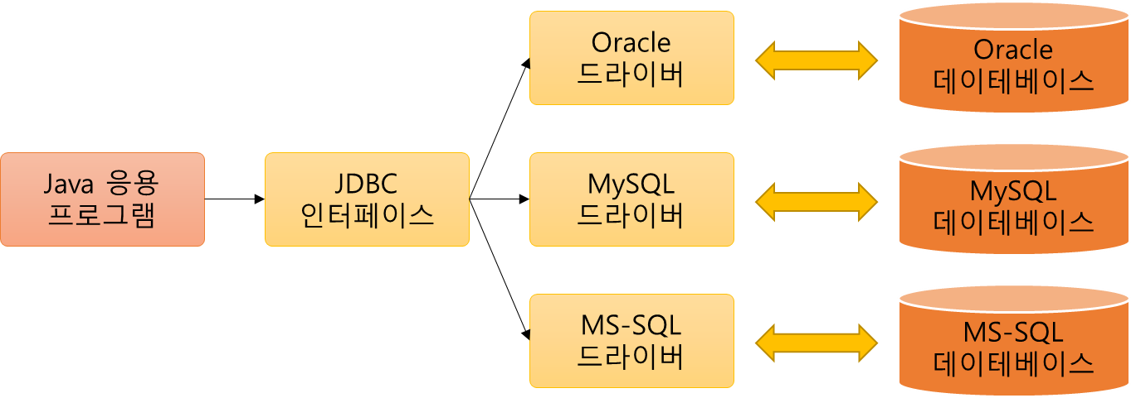
01
JDBC 개요
JDBC (Java Database Connectivity)
Java에서 DB에 접근할 수 있도록 도와주는 Programming Interface
DB 서버에 원격으로 접속하기 위한 네트워크 연결 제공
Java 프로그램에서 DB 검색과 수정을 위한 SQL문을 전송하고 서버로부터 결과를 받을 수 있도록 지원
DBMS 종류에 관계 없이 공통 API를 이용하여 일관성 있게 DB 작업 처리 가능
단, DB별로 드라이버 설치 필요

Slide 4
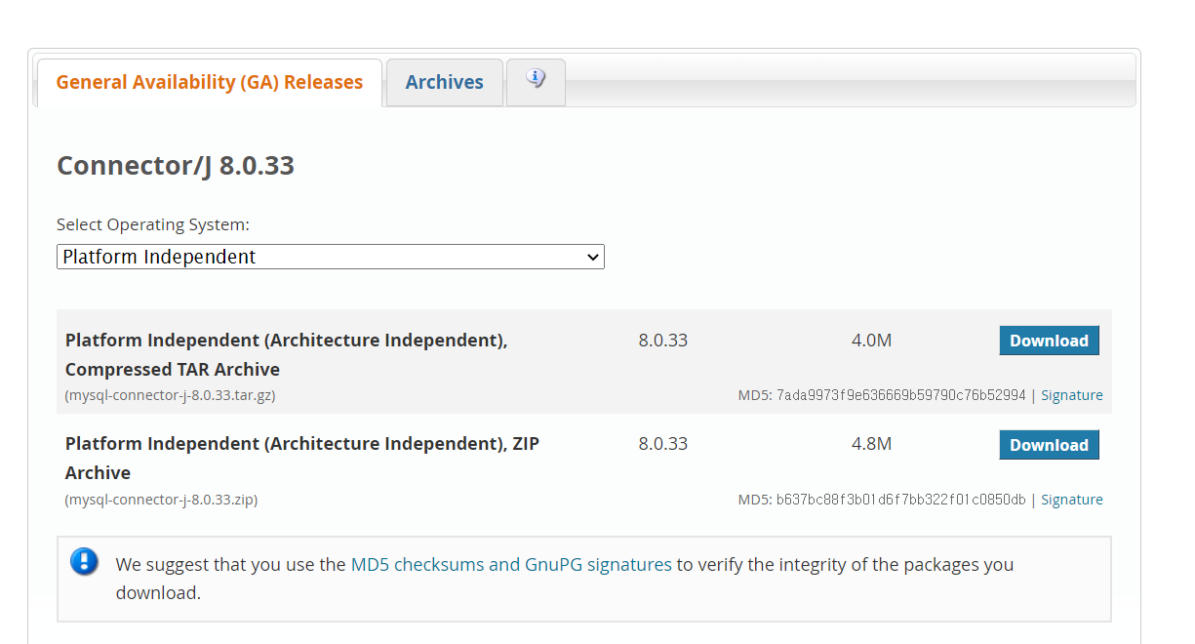
01
JDBC 개요
JDBC 드라이버 설치
MySQL 설치 시 Connector/J 항목을 선택하고 설치했을 경우에 한해, 드라이버가 설치됨
JAR(Java Archive) 파일 형식으로 제공
JDBC 드라이버 파일 위치: https://dev.mysql.com/downloads/connector/j/
1

Slide 5
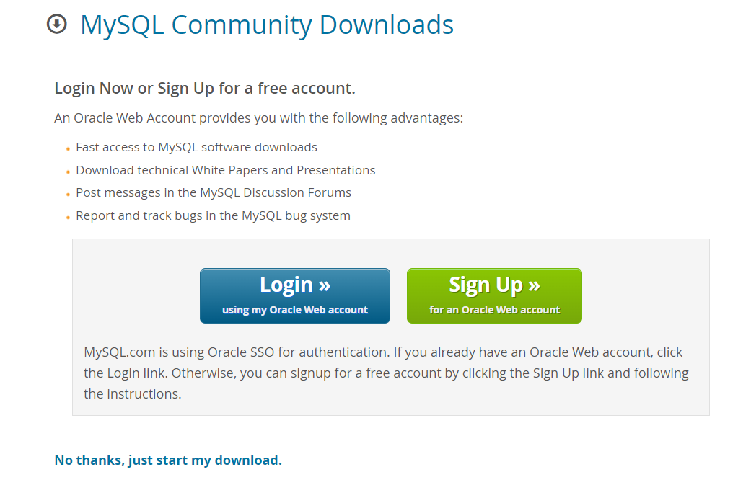
01
JDBC 개요
JDBC 드라이버 설치
1

Slide 6
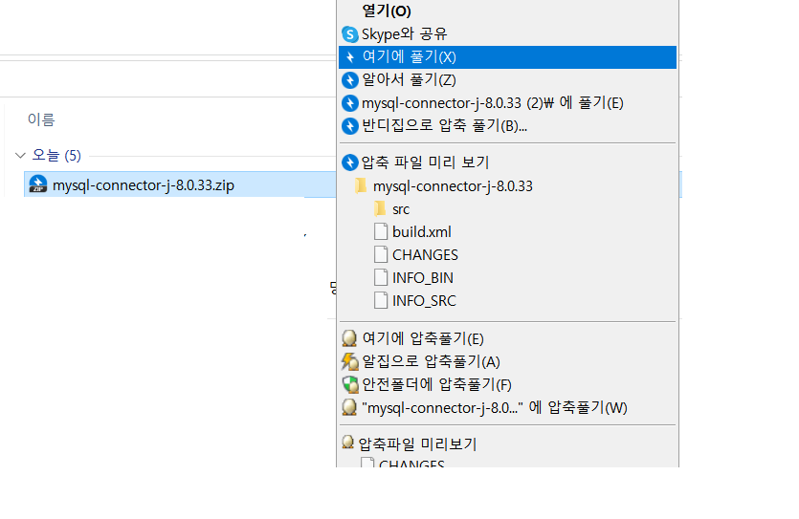
01
JDBC 개요
JDBC 드라이버 설치
다운받은 드라이버 압축 해제
1

Slide 7
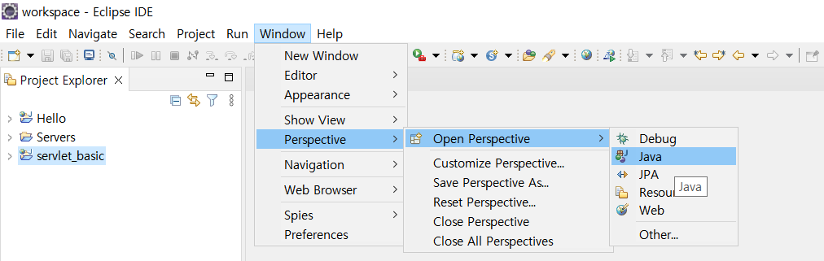
JDBC 드라이버 설치
Java 어플로 구현 하기 위해서 자바 어플 개발 환경으로 변경

Slide 8
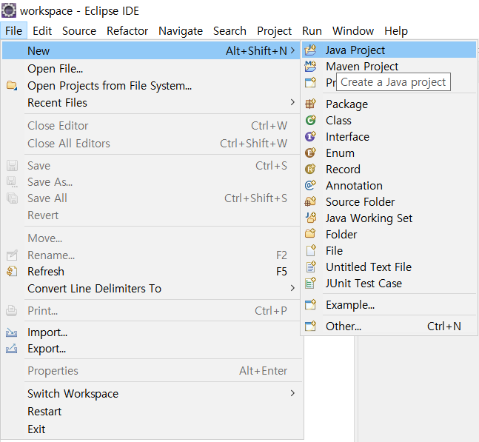
JDBC 드라이버 설치 자바 어플을 구현하기 위한 프로젝트 생성

Slide 9
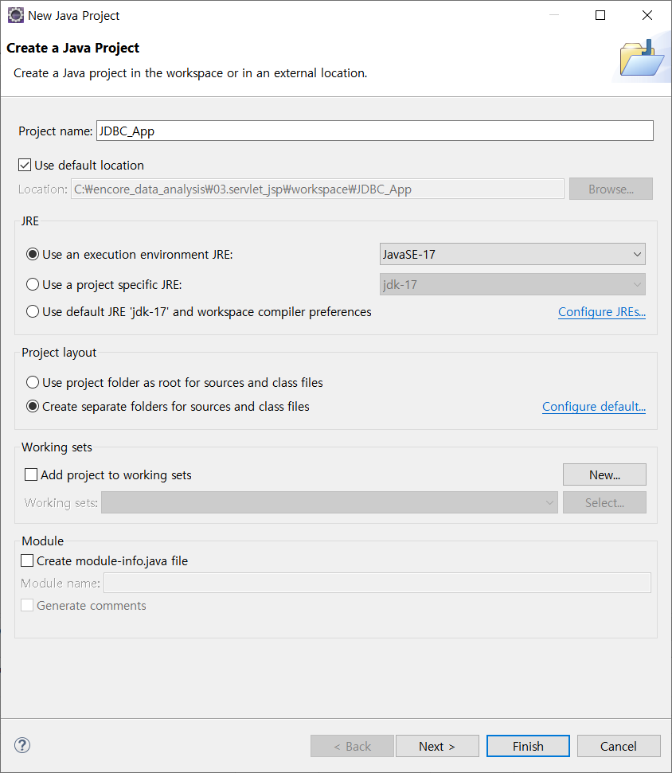
Java 프로젝트
생성

Slide 10
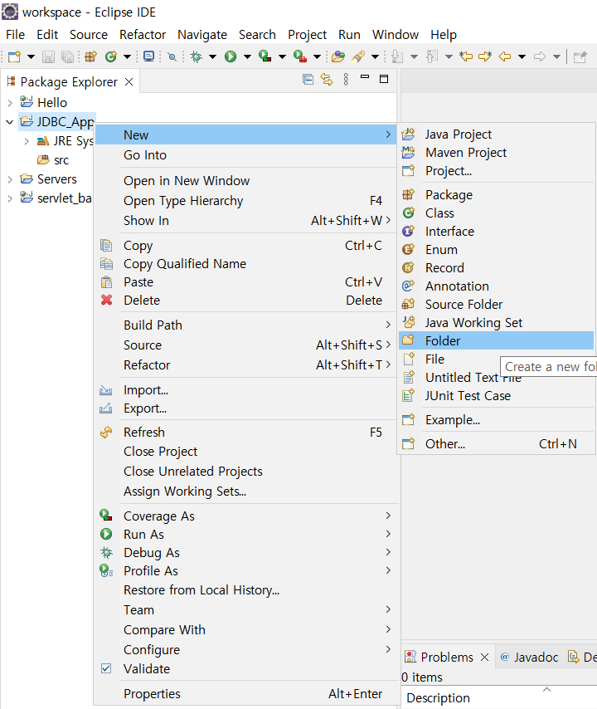
Mysql 라이브러리를 복사 할 폴더 생성

Slide 11
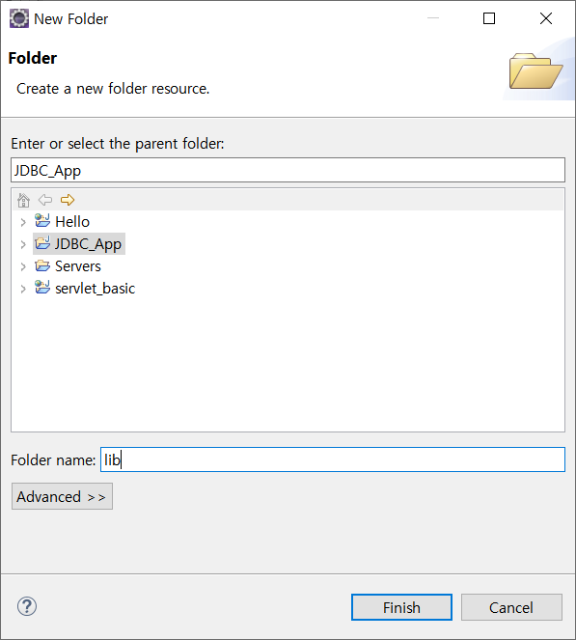
lib 폴더 생성

Slide 12
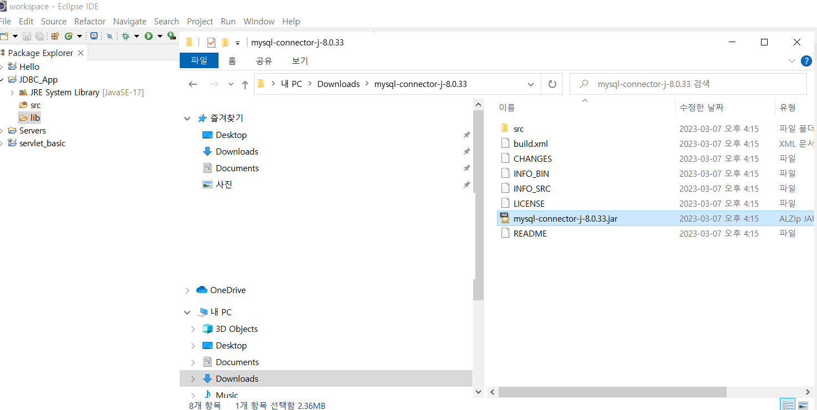
다운받아서 압축 해제한 Mysql 라이브러리의 mysql-connector-j-버젼.jar 복사

Slide 13
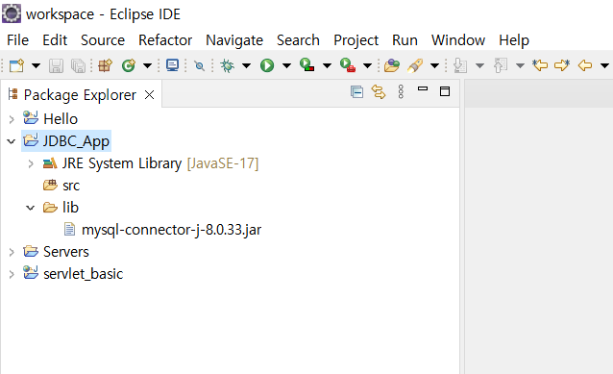
복사 되었나 확인

Slide 14
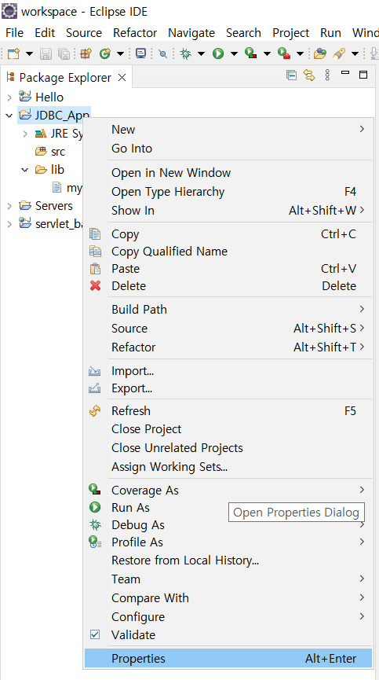
라이브러리 설정을 위해서
Properties 선택

Slide 15
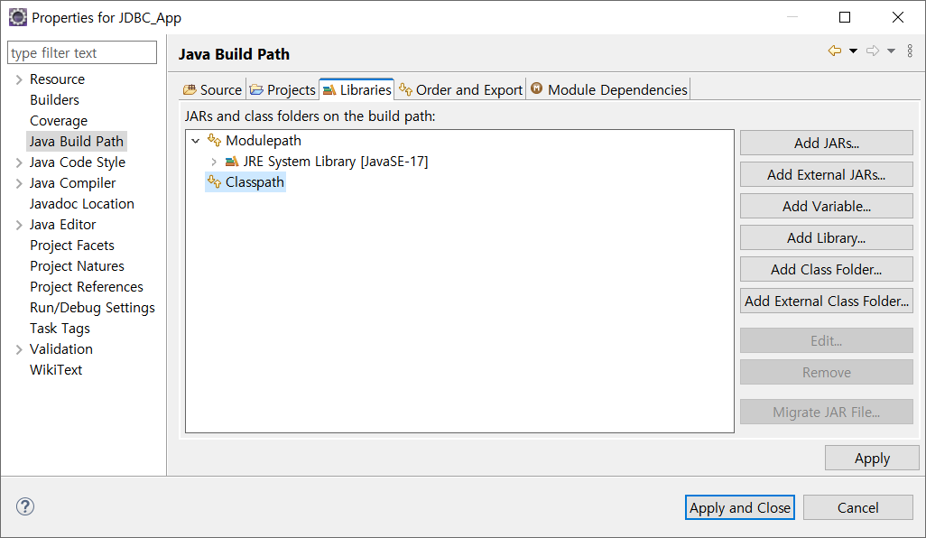

Slide 16
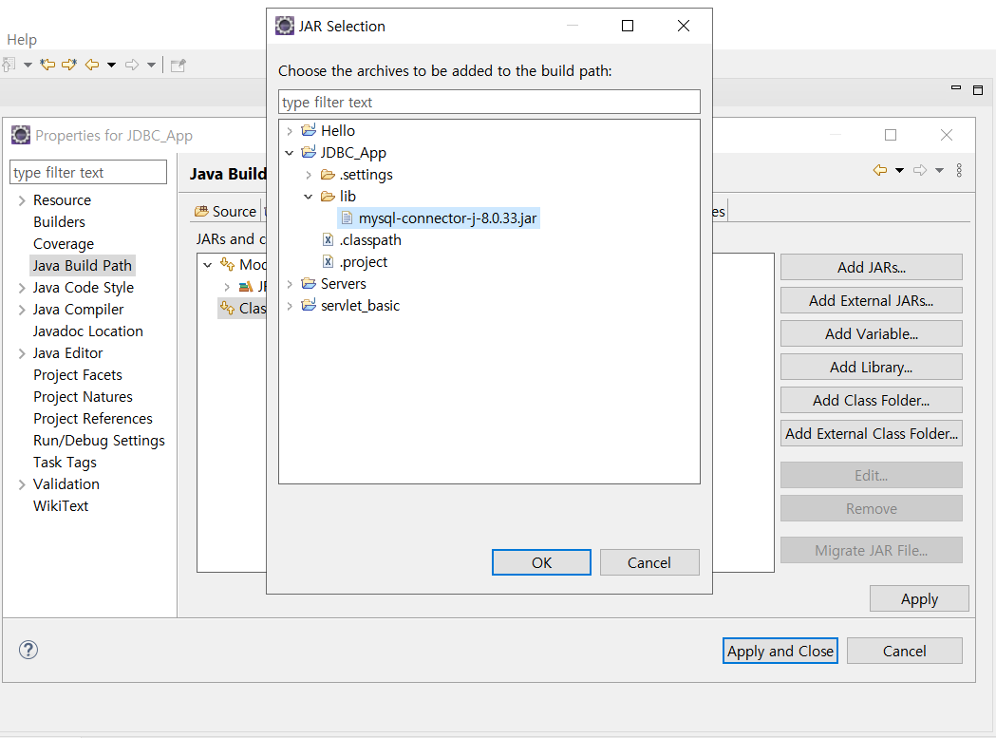
복사해논 라이브러리 선택

Slide 17
JDBC 프로그래밍
JDBC 드라이버를 이용하여 어떻게 DB에 접속하나요?

Slide 18
02
JDBC 프로그래밍
JDBC API를 이용한 프로그래밍 과정
Java Reflection을 이용한 JDBC 드라이버 로딩
데이터베이스 접속을 위한 Connection 객체 생성
SQL 명령문을 전달하기 위한 Statement 객체 생성
Statement 객체를 이용한 쿼리 실행
데이터베이스로부터 전송된 쿼리 실행 결과 처리
사용된 객체(Connection, Statement 등) 닫기

Slide 19
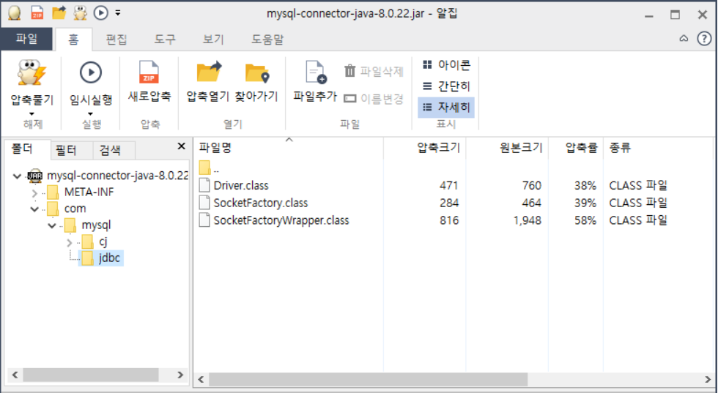
02
JDBC 프로그래밍
JDBC 드라이버 로딩 (1/2)
압축 파일 도구를 이용하여 mysql-connector-java-<버전>.jar 파일 열어보기
com/mysql/cj/jdbc 폴더 아래에 Driver.class 파일 확인

Slide 20
02
JDBC 프로그래밍
JDBC 드라이버 로딩 (2/2)
Class.forName() 함수를 이용해 Driver 클래스를 JVM 메모리에 로딩
Class.forName(): Java Reflection API (클래스 파일을 JVM 메모리에 업로드)
Driver 클래스가 메모리에 업로드될 경우, 아래의 정적 블록의 실행을 통해 스스로 인스턴스를생성하고 DriverManager에 등록
Class.forName(“com.mysql.cj.jdbc.Driver”);
public class Driver implements java.sql.Driver { // Register ourselves with the DriverManager static { java.sql.DriverManager.registerDriver(new Driver()); }

Slide 21
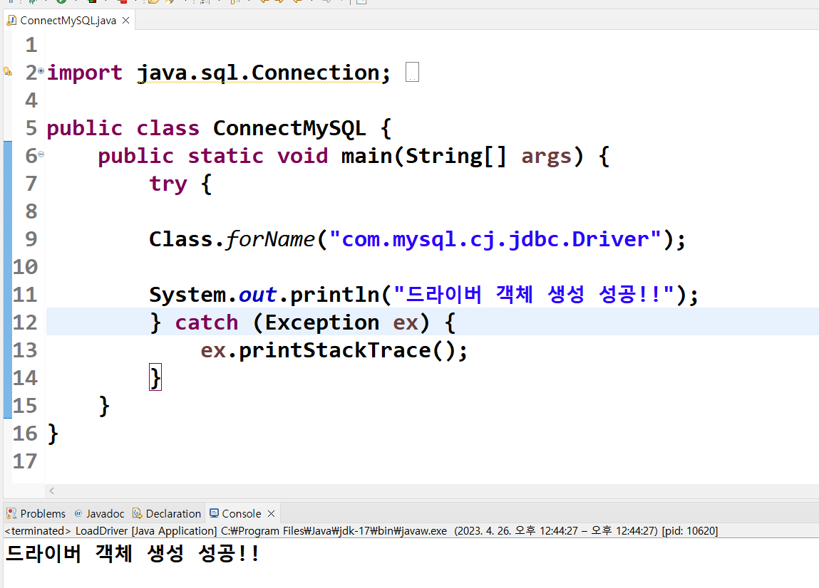
실행 결과에 성공 메시지가 출력 되는지 확인

Slide 22
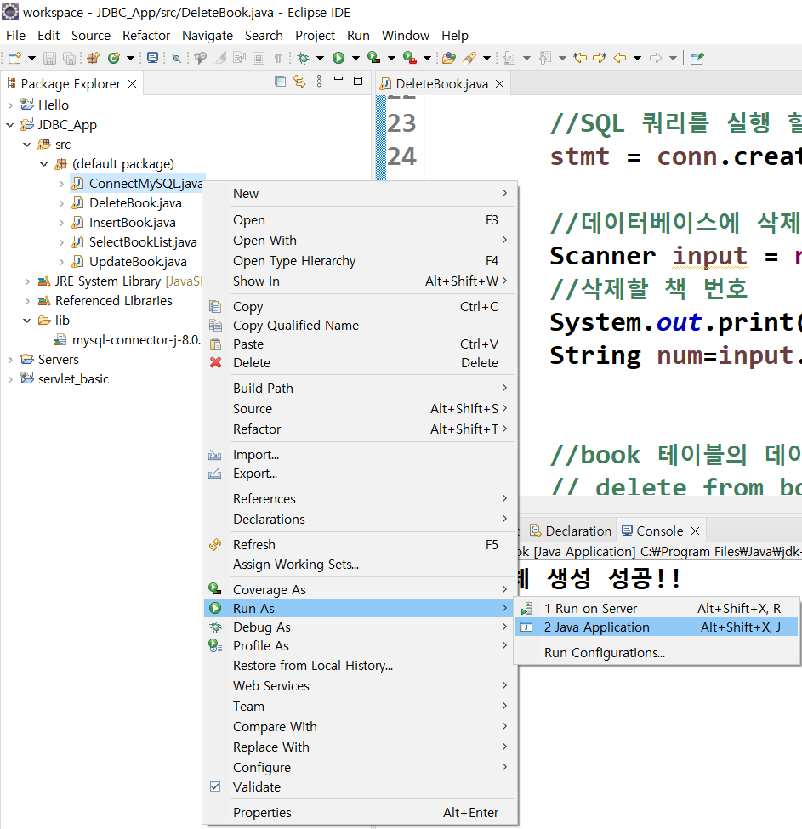
자바 클래스이기 때문에 Java Application으로 실행

Slide 23
02
JDBC 프로그래밍
Connection 객체 생성
DriverManager.getConnection() 함수를 이용해 DB 서버와 네트워크 연결 생성
※ URL은 DBMS마다 달라질 수 있으므로 유의 (위 형식은 MySQL의 경우)
메소드 | 반환 유형 | 입력 파라미터
getConnection | java.sql. Connection | String url | 접속할 데이터베이스 주소
 |  | String user | 사용자의 이름
 |  | String password | 사용자의 패스워드
<protocol>://<dbms-ip-addr>:<dbms-port>/<db-name>
Connection conn = DriverManager.getConnection( “jdbc:mysql://localhost:3306/madang”, “root”, “manager");

Slide 24
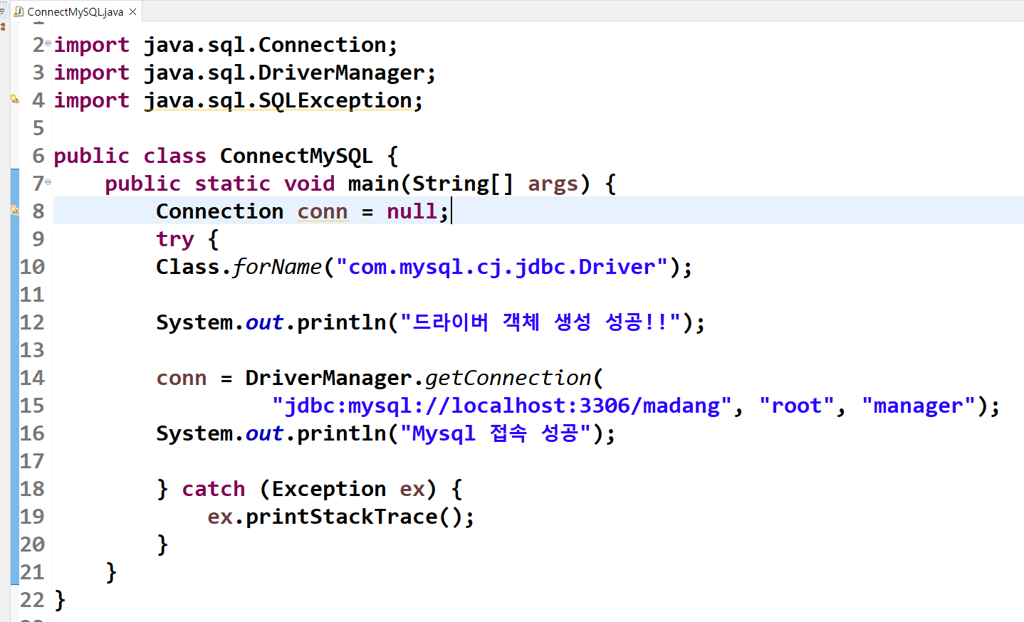
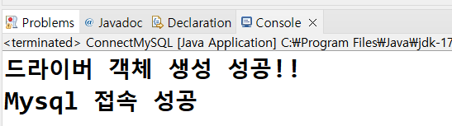

Slide 25
02
JDBC 프로그래밍
Statement 객체 생성
SQL문을 저장하고 실행하기 위한 Statement 객체 생성
※ Statement 클래스가 제공하는 함수 (SQL문에 따라 실행함수가 달라짐)
Statement stmt = conn.createStatement();
메소드 | 반환 유형 | 설명
executeUpdate(String sql) | int | INSERT, DELETE, UPDATE 문을 실행하기 위한 함수이며, 실행 결과 변경된 레코드의 수를 반환
executeQuery(String sql) | java.sql.ResultSet | SELECT 문을 실행하기 위한 함수로, 실행 결과로 얻어진 테이블 형태(Java에서는 ResultSet으로 표현)의 데이터를 반환

Slide 26
madang 데이터베이스의 테이블
Book 테이블
bookid | bookname | publisher | price
1 | 축구의 역사 | 굿스포츠 | 7000
2 | 축구아는 여자 | 나무수 | 13000
3 | 축구의 이해 | 대한미디어 | 22000
4 | 골프 바이블 | 대한미디어 | 35000
5 | 피겨 교본 | 굿스포츠 | 8000
6 | 역도 단계별기술 | 굿스포츠 | 6000
7 | 야구의 추억 | 이상미디어 | 20000
8 | 야구를 부탁해 | 이상미디어 | 13000
9 | 올림픽 이야기 | 삼성당 | 7500
10 | Olympic Champions | Pearson | 13000

Slide 27
02
JDBC 프로그래밍
4~6. 쿼리 실행
SQL문 실행 (SELECT문의 경우)
실행 결과 처리
자원 반납 (객체의 close() 함수 호출)
ResultSet rs = stmt.executeQuery(“SELECT * FROM book”);
while(rs.next()) { … }
rs.close(); stmt.close(); conn.close();

Slide 28
SELECT 구문 처리
JDBC를 이용하여 SELECT 구문을 어떻게 처리하나요?

Slide 29
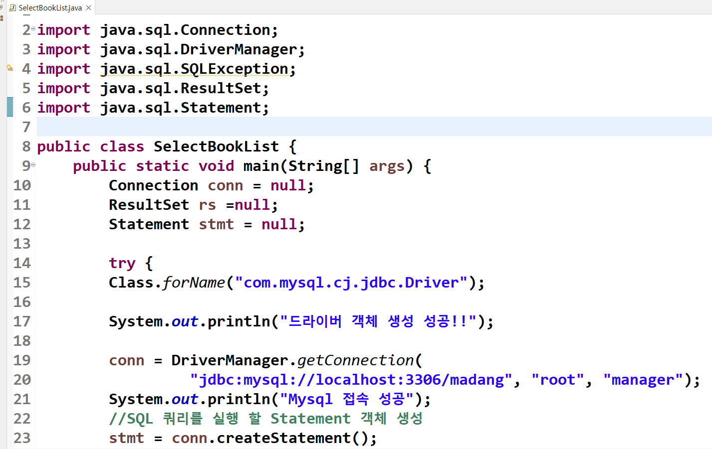
03
SELECT 구문 처리

Slide 30
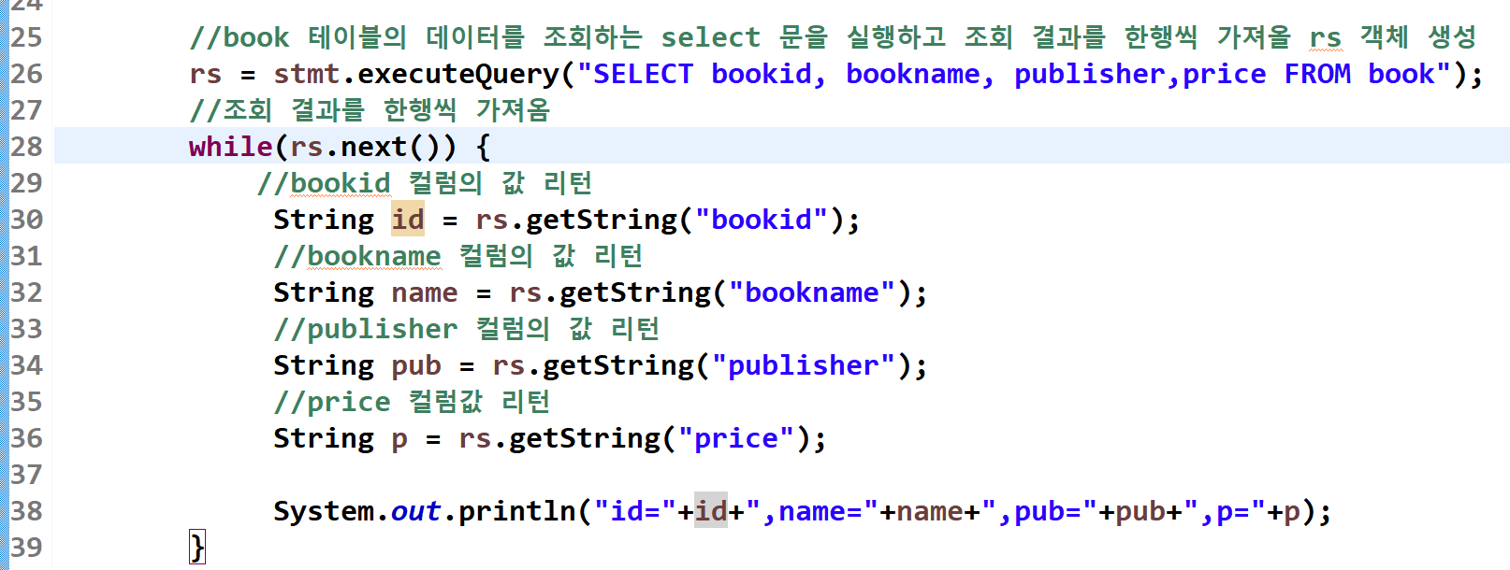
03
SELECT 구문 처리

Slide 31
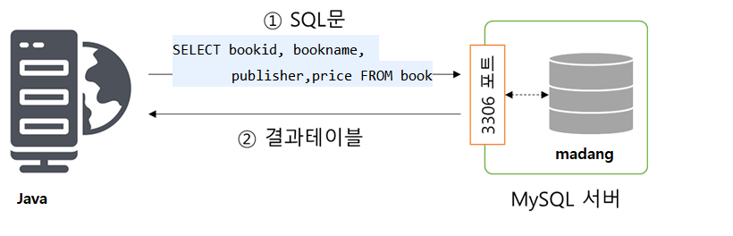
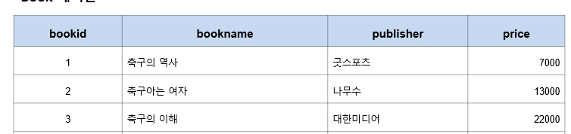
rs.next()
:결과를
한행씩
순서대로
가져옴
rs.getString("bookid")
가져온 행의 bookid
컬럼값 리턴
rs.getString("publisher")
가져온 행의 publisher
컬럼값 리턴

Slide 32
03
SELECT 구문 처리
ResultSet 클래스의 주요 함수
메소드 | 반환 유형 | 설명
next() | boolean | 현재 레코드를 가리키는 커서^{Cursor}를 다음 레코드로 이동시킵니다. 다음 레코드가 존재하여 이동이 성공할 경우에는 true를, 그렇지 않는 경우 False를 반환합니다.
getString(String column) | String | 커서가 가리키는 레코드 내 파라미터로 주어진 column 값을 String 타입으로 반환합니다.
getInt(String column) | int | 커서가 가리키는 레코드 내 파라미터로 주어진 column 값을 int 타입으로 반환합니다.
first() | boolean | 커서를 첫번째 레코드로 이동합니다.
last() | boolean | 커서를 마지막 레코드로 이동합니다.

Slide 33
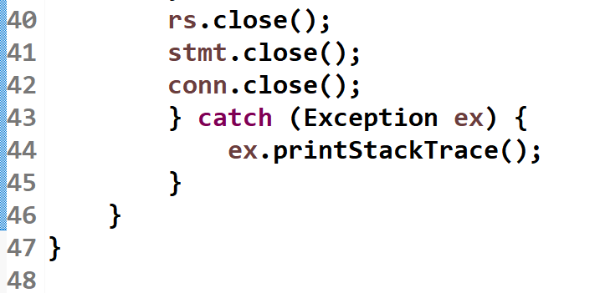
conn.close()
MySQL 데이터베이스와 연결 종료
stmt.close() 쿼리 실행 준비 삭제
03
SELECT 구문 처리
rs.close()
조회 결과
테이블
메모리에서 삭제

Slide 34
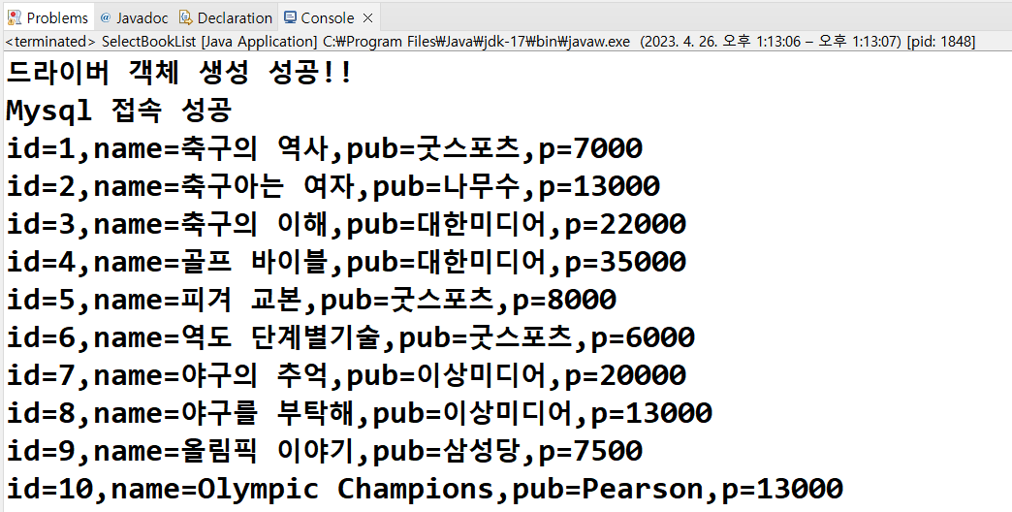
book 테이블의 데이터가 조회 되는지 확인

Slide 35
INSERT 구문 처리
JDBC를 이용하여 INSERT 구문을 어떻게 처리하나요?

Slide 36
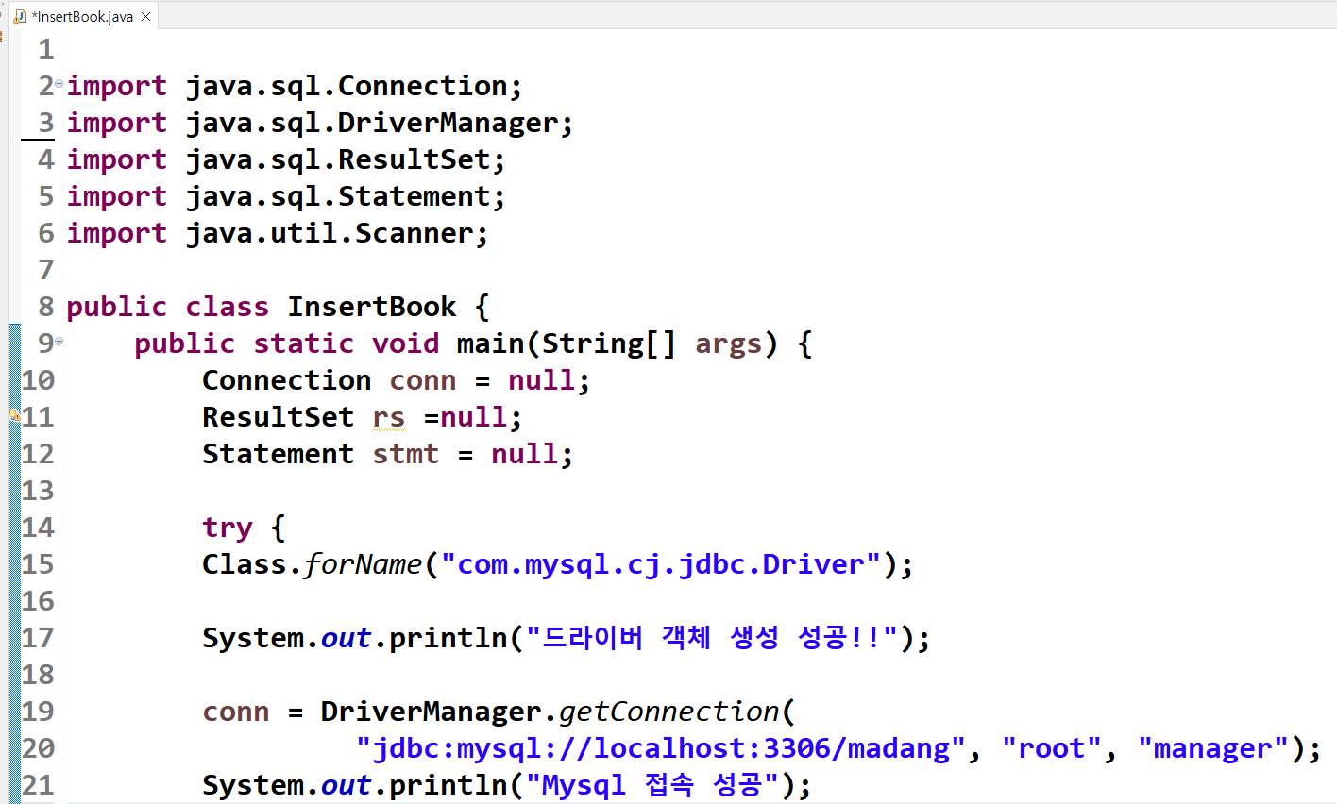
04
INSERT 구문 처리

Slide 37
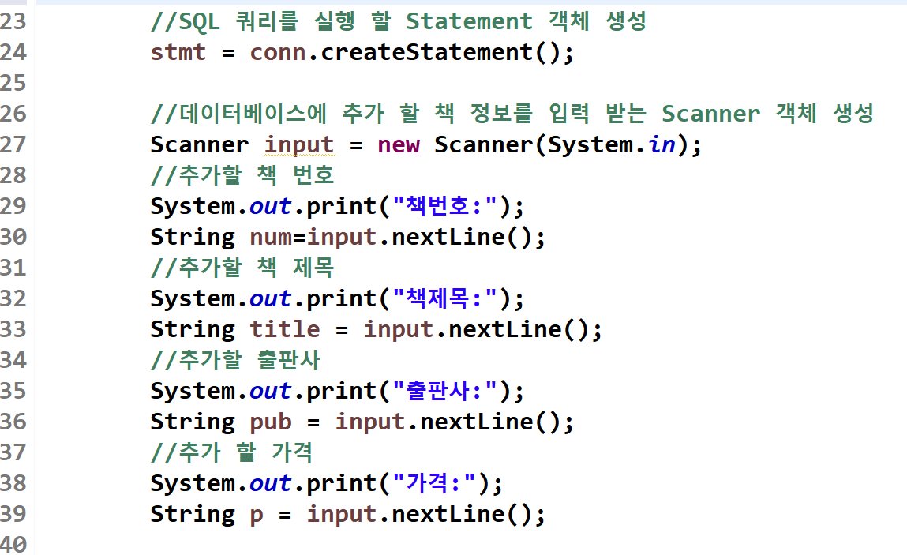

Slide 38
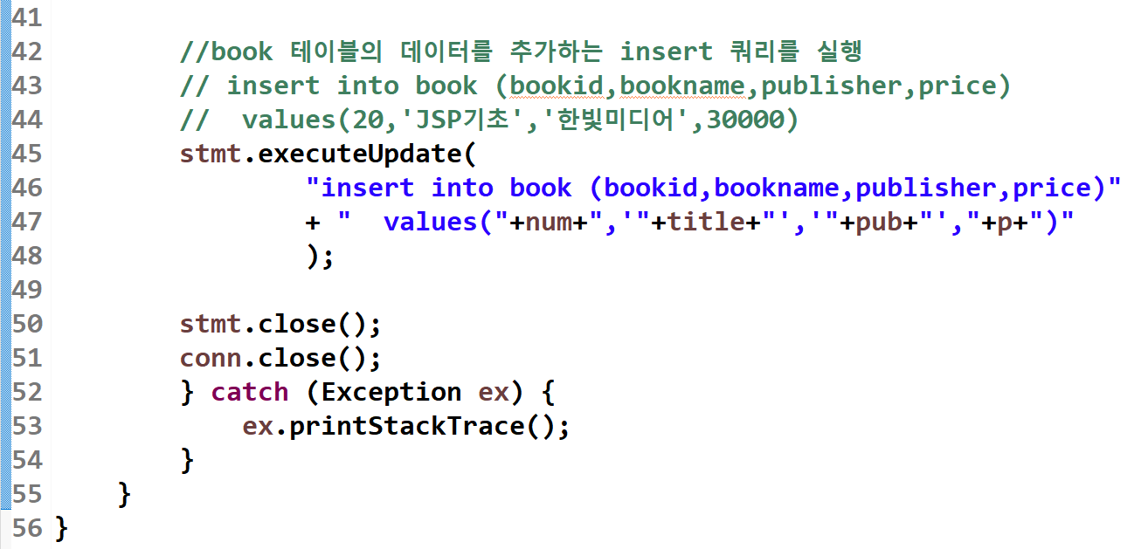

Slide 39
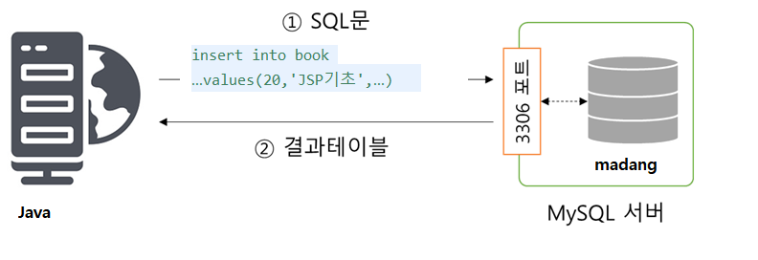
conn.close()
MySQL 데이터베이스와 연결 종료
stmt.close() 쿼리 실행 준비 삭제

Slide 40
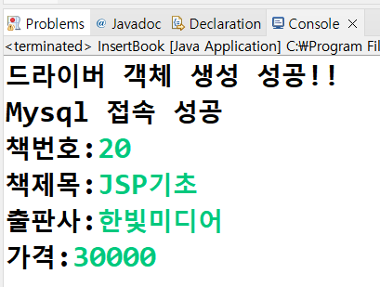

Slide 41
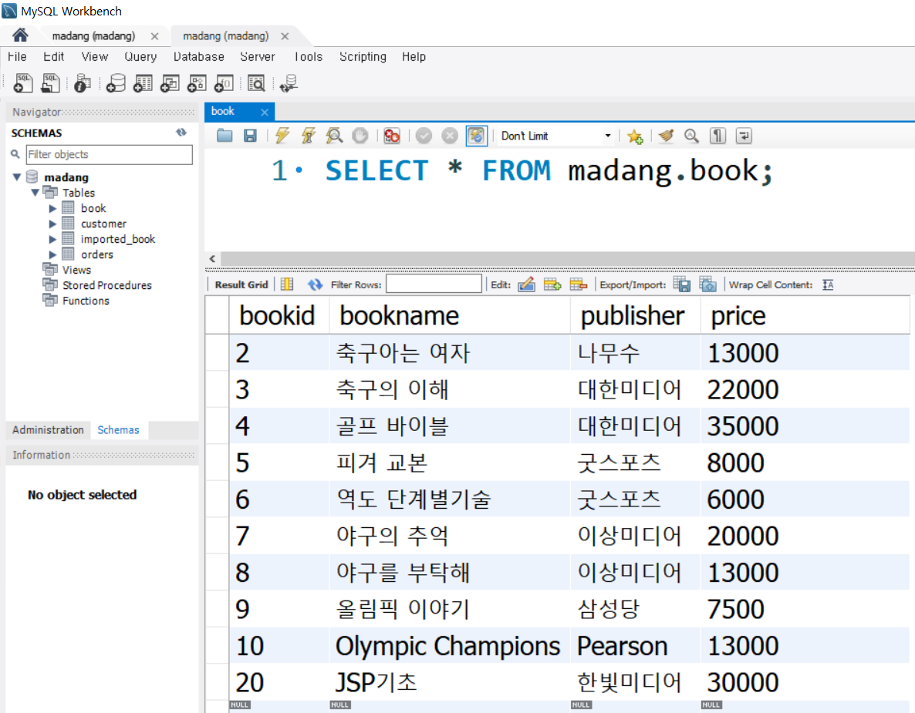
Mysql workbench를 실행해서 책 정보가 추가 되었나 확인

Slide 42
Update 구문 처리
JDBC를 이용하여 update 구문을 어떻게 처리하나요?

Slide 43
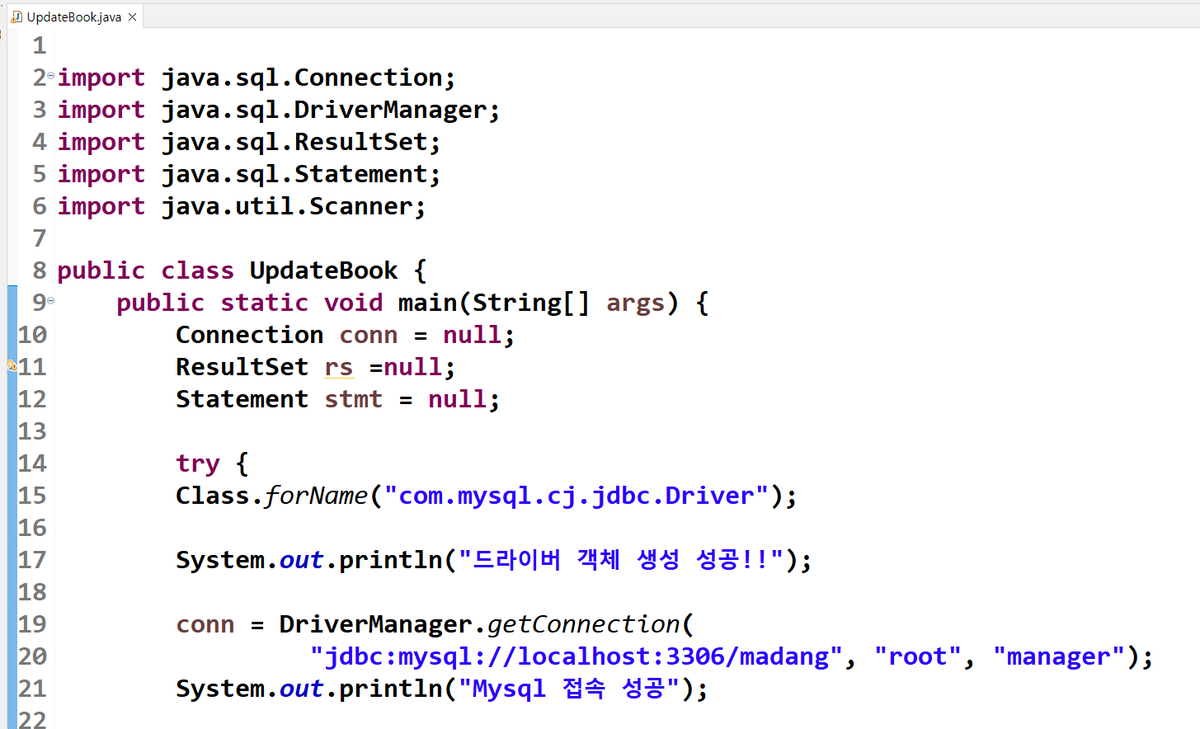

Slide 44
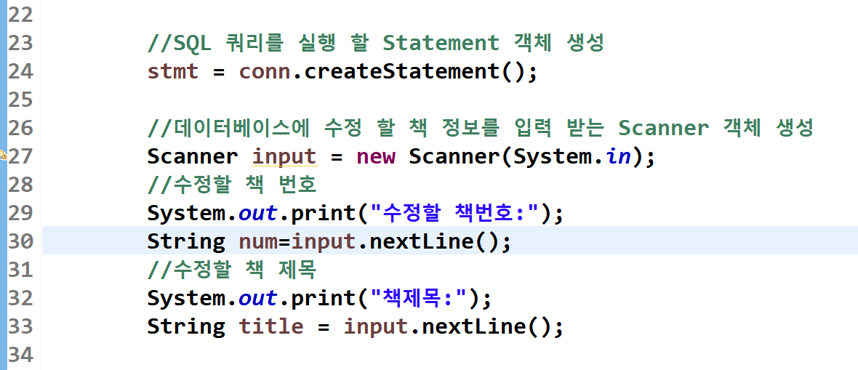

Slide 45
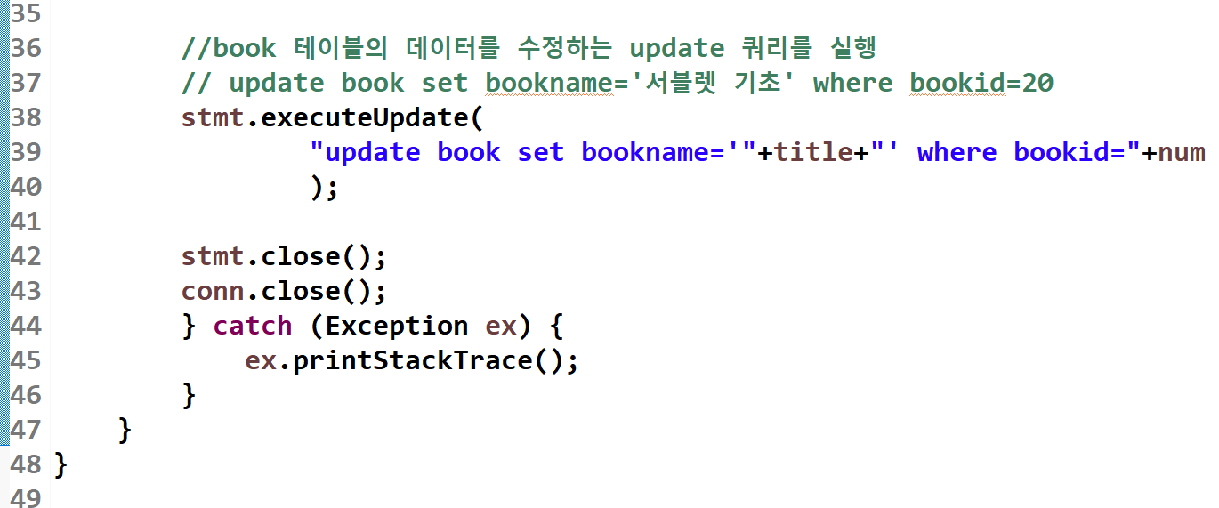

Slide 46
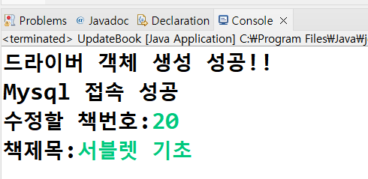

Slide 47
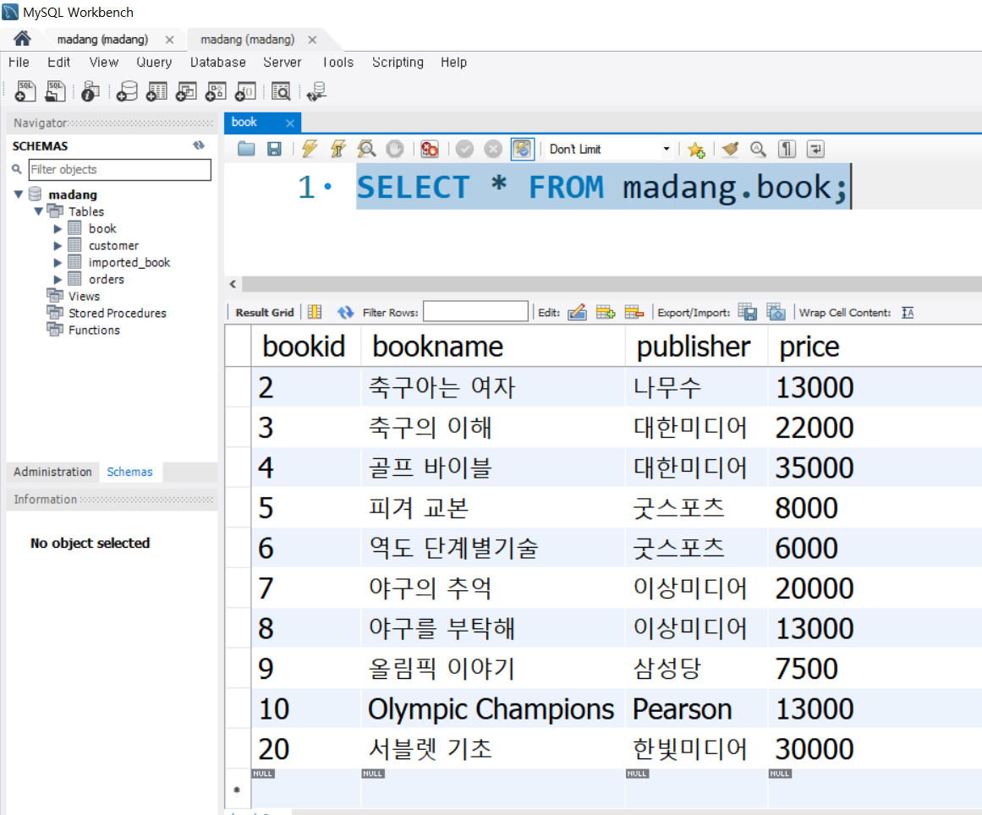
Mysql workbench를 실행해서 책 정보가 수정 되었나 확인

Slide 48
Delete 구문 처리
JDBC를 이용하여 delete 구문을 어떻게 처리하나요?

Slide 49
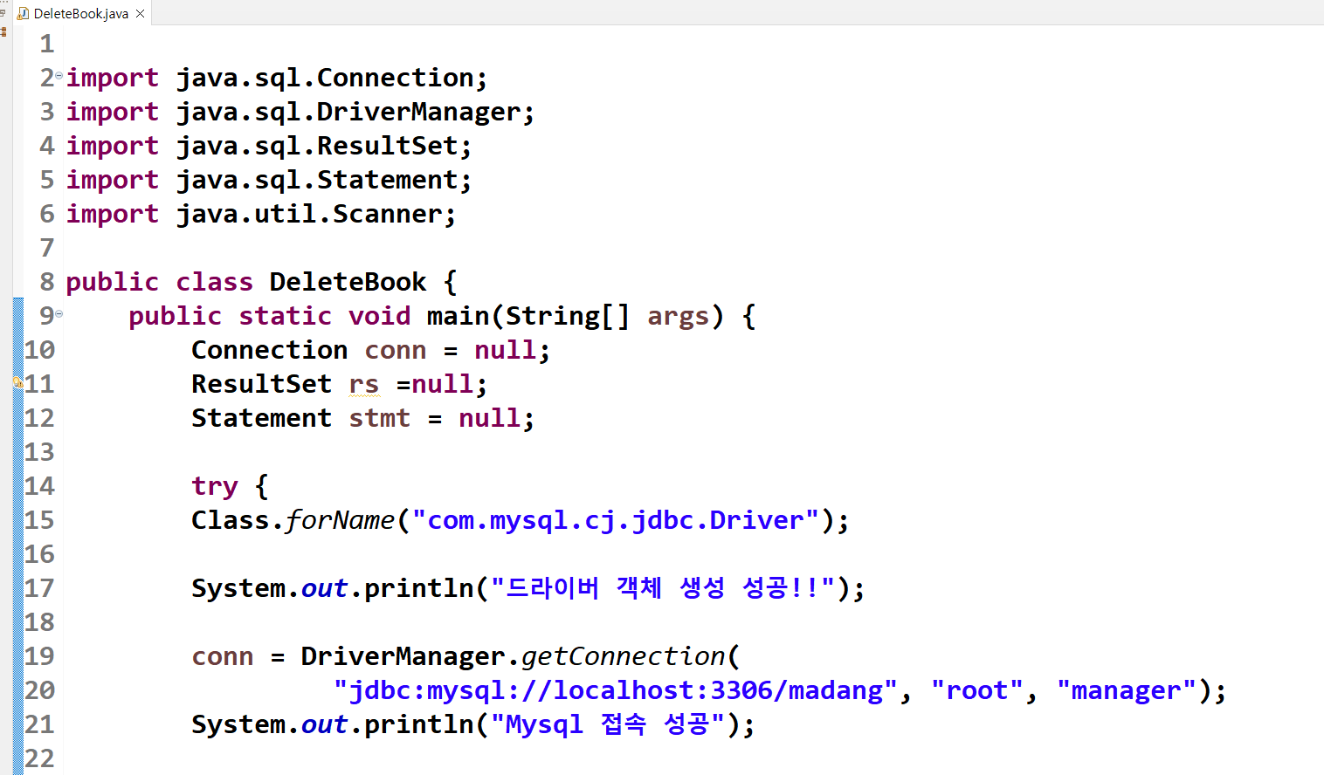

Slide 50
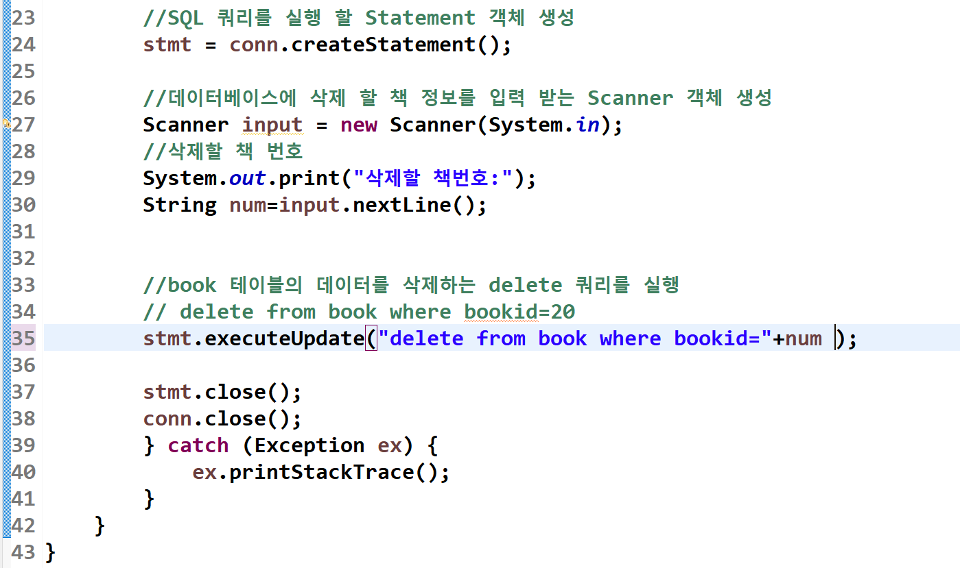

Slide 51
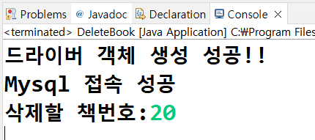

Slide 52
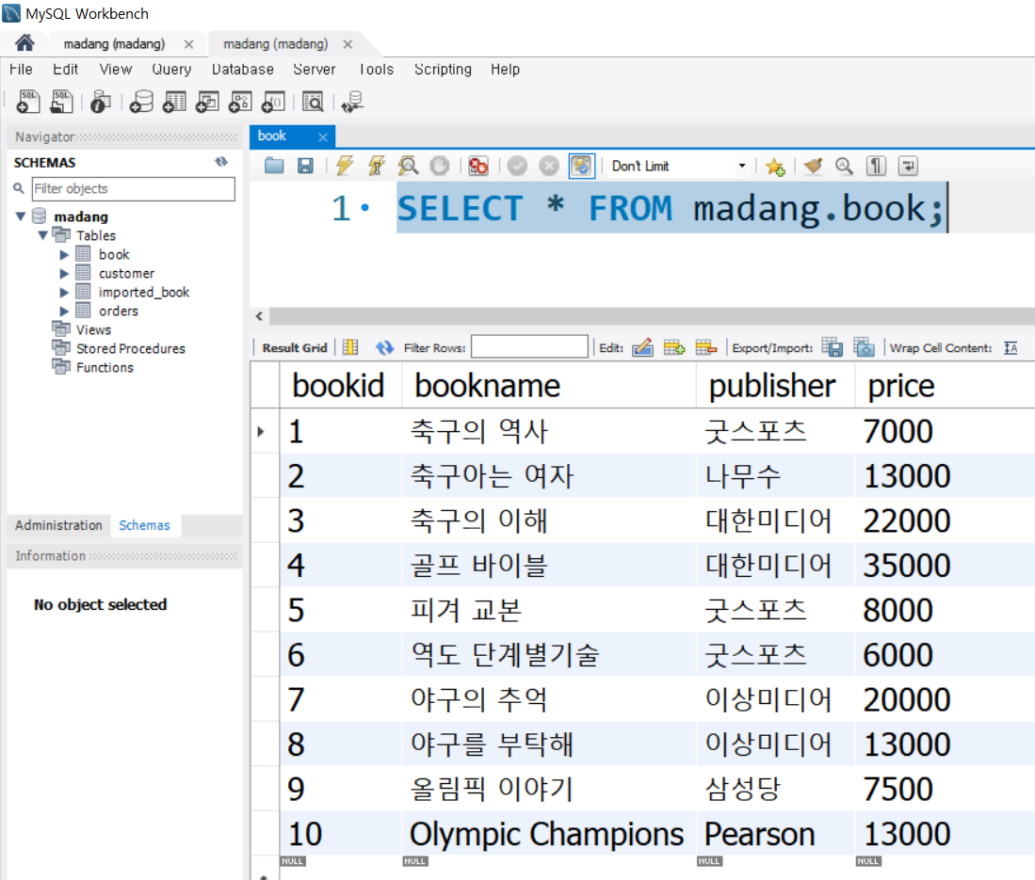
Mysql workbench를 실행해서 책 정보가 삭제 되었나 확인

